Slide 1
GGY 209
Yerel Yönetimler (3-0)
Dr. Veysel Tiryaki

Slide 2
2. HAFTA
Devlet, üniter devlet, federal devlet, bölgeselleşmiş devlet

Slide 3
Devlet
Karmaşık ve tanımlaması zor bir olgu olan devlet kavramının, insanların birlikte yaşamaya başlayıp gelişmelerinden bir süre sonra ortaya çıkmıştır.
Zabunoğlu (1973)’e göre Devlet ne sadece hukukî, ne sadece politik, ekonomik bir olgudur; Devlet, en kısa şekli ile, karmaşık, çok yanlı ve yönlü bir sosyal olgudur.
Devlet belli sınırlar içerisinde egemen olan, sosyal düzen ve istikrarı sağlayan, kurallar ve kanunlar ile düzenlemeler yapabilen, bir çok kurumun oluşturduğu bir organizmadır.

Slide 4
Devlet
Max Weber’e göre devlet; meşru şiddet kullanma tekeline sahip insan topluluğudur (Anonim, 2020).
Devlet, belli bir ülke üzerinde yerleşmiş zorlayıcı yetkiye sahip bir üstün iktidar tarafından yönetilen bir insan topluluğunun meydana getirdiği siyasal kuruluştur (Kapani, 2003).
John Locke’a göre devletin üç temel gücü bulunmaktadır. Bunlar; yasama, yürütme ve federatif güçtür. Devlet esas gücünü mülkiyet hakkının korunması üzerine kurulmuş ve tarafı toplum olan sözleşmeden almaktadır (Eroğlu, 2010).

Slide 5
Üniter Devlet
Üniter devlet tek yapılı devlettir. Yasama, yürütme ve yargı erklerinde devletin merkezi esas yetkiye sahiptir ve sınırların tamamını kapsar. Bu durum yasama, yürütme ve yargı erklerinin tek bir elde toplandığı anlamına gelmemektedir.
Üniter devlet tek bir siyasal merkeze sahiptir. Merkezi otorite sahip olduğu yetkileri teşkilat yapısına göre alt birimlere aktarabilir ancak yetkinin asıl kaynağı olarak merkez varlığını sürdürür.
Üniter devletlerde, devlet anlayışı ülke, millet ve egemenlik unsurlarından oluşur. Üniter devlette, tek ülke, tek millet ve tek egemenlik vardır. Başka bir ifadeyle üniter devlet, tek bir ülke üzerinde, tek bir milletin, tek bir egemenliğe tâbi olması anlamına gelir. Bu nedenle, üniter devlette, devleti oluşturan unsurlar bölünmez bir bütündür (Köse, 2014).

Slide 6
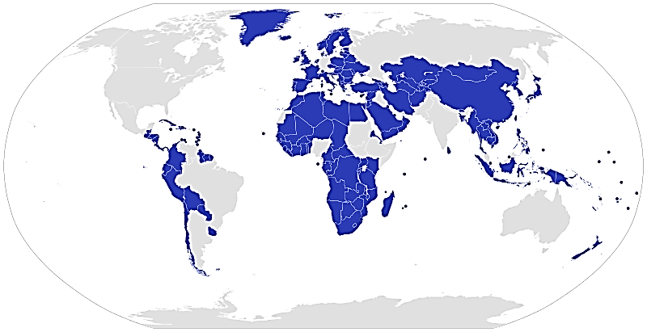
Üniter Devlet
Dünyadaki devletlerin büyük bir bölümü üniter devlet yapısını benimsemişlerdir.
Kaynak: https://tr.wikipedia.org/

Slide 7
Üniter Devlet
Üniter devletlerde devlet ve egemenlik bölünmez bir bütündür. Siyasi güç merkezde toplanmıştır.
Türkiye Cumhuriyeti Anayasası Madde 3:
Türkiye Devleti, ülkesi ve milletiyle bölünmez bir bütündür. Dili Türkçedir. Bayrağı, şekli kanununda belirtilen, beyaz ay yıldızlı al bayraktır. Millî marşı “İstiklal Marşı”dır. Başkenti Ankara’dır.
Yönetim açısından idari olarak farklı şekilde bölümlenmeler yapılabilir. Bunlar ülkelerin yönetim sistemine göre; il, ilçe, mahalle, bölge vs. şeklinde olabilir.

Slide 8
Federal Devlet
Federal Devlet birden fazla devletin kendi istekleriyle bir araya oluşturdukları üst bir devlet yapısıdır.
Federal devleti oluşturan devletlere «Federe Devlet» ismi verilir. Çeşitli ülke uygulamalarında federe devletlere üye devlet, kanton, eyalet gibi isimler verilmektedir.
Federe devletler üst bir federal anayasaya bağlı kalmak koşuluyla kendi coğrafi sınırları içerisinde yasama, yürütme ve yargı gibi egemenlik alametlerini kullanabilirler.
NOT: Federe devlet bir yerel yönetim değildir. Siyasi yerinden yönetime bir örnektir.

Slide 9
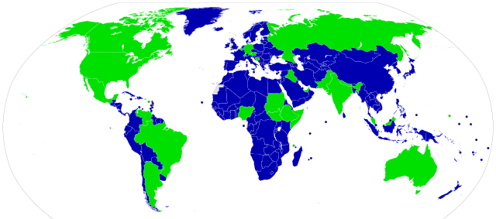
Federal Devlet
Federal Devlet
Üniter Devlet
Kaynak: https://commons.wikimedia.org/w/index.php?curid=2744912

Slide 10
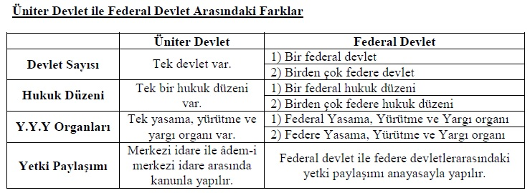
Federal ve Üniter Devlet Yapıları

Slide 11
Bölgesel (Bölgeselleşmiş, Bölgeli) Devlet
Federal Devlet ve Üniter Devlete göre çok daha yeni tartışmaların konusu olmuş bir kavram olan bölgesel devlet modeli üniter devlet ve federal devlet arasında oluşmuş bir ara form olarak tanımlanabilir (Metin ve Erece, 2016).
Bölgesel devlet her ne kadar üniter devlet ve federal devlet arasında gelişmiş bir model olarak karşımıza çıksa da yönetsel özellikleri itibariyle federal devlete daha yakın olması nedeniyle zaman zaman birbiriyle karıştırılabilmektedir.
Federal devletle bölgeli devlet arasındaki en önemli fark ise siyasi gücün merkezi olarak yapılanmış olmasıdır.

Slide 12
Bölgesel (Bölgeselleşmiş, Bölgeli) Devlet
Bölgesel devletlerde merkezi yönetimin altında yer alan bölgelere siyasi özerklikler tanınmış olup bu yönüyle üniter devletten ayrılmaktadır. Ancak özerk bölgelerin yetkilerinin kaynağı merkezi devlet olması yönüyle de federasyonlardan ayrılmaktadır. (Metin ve Erece, 2016, Konuralp, 2019)
Devlet ile yerel yönetim arasında konumlandırılabilecek olan siyasal bölge, aslında egemenliğe sahip olmadığı için devlet olarak; siyasal yetkilere sahip olduğu için de yerel yönetim olarak tanımlanamaz ve sahip olduğu devletimsi özellikler yönünden federe devletle benzeşmektedir (Konuralp 2019).

Slide 13
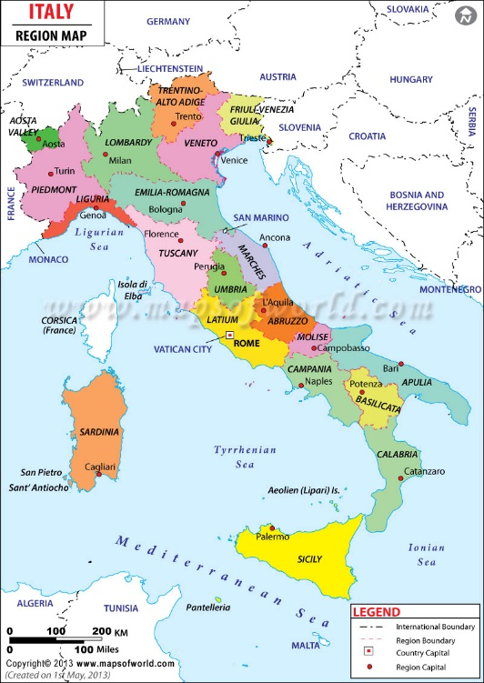
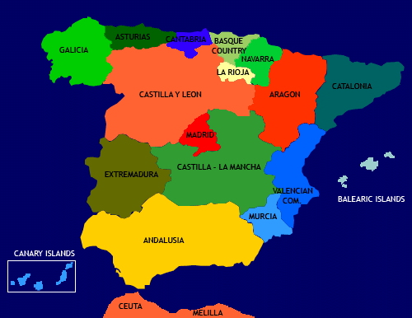
Bölgesel (Bölgeselleşmiş, Bölgeli) Devlet
İtalya ve İspanya bölgesel devletin en belirgin iki örneğidir (Metin ve Erece, 2016).

Slide 14
Kaynakça
Anonim. (2020). https://tarihibilgi.org/devlet-nedir/. Erişim Tarihi: 02.04.2020.
Eroğlu, M. (2010). John Locke’un devlet teorisi. Akademik Bakış Dergisi, 21(7), 8.
Kapani, M. (2003). Politika bilimine giris. Bilgi Yayınları, 15.
Konuralp, E. (2019) İspanya’da Bölgeli Devletin Tarihsel Gelişimi, Yasal Düzeni ve Siyasal Yapılanışı. Akademik İncelemeler Dergisi (AID), 14(1), 345-402.
Köse, E. (2014) Üniter Yapı ve Devlet Sistemi. http://www.academia.edu/download/36030909/UNITER_DEVLET.docx (Erişim Tarihi: 03.04.2020)
Metin, Y., & Erece, A. G. B. (2016). BÖLGELİ DEVLET VE FEDERAL DEVLET MUKAYESESİ: İSPANYA VE FEDERAL ALMANYA ÖRNEĞİ. Uyuşmazlık Mahkemesi Dergisi, (7).
Özer, M. A., & Akçakaya, M. (2014). Yerel yönetimler. Gazi Kitabevi, Ankara.
Zabunoğlu, Y. K. (1973). Kamu hukukuna giriş: Devlet tanım-kaynak-unsurlar.

